Slide 1
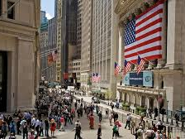
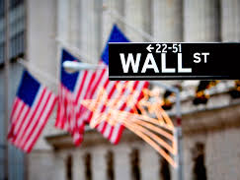
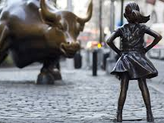
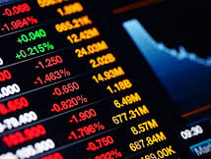

以文字探勘進行股價漲跌預測
Notes:
© Copyright Showeet.com – Free PowerPoint Templates

Slide 2







探討內容
成員簡介
研究動機
採礦方法
研究流程
1
2
3
4
7
6
5
資料表製作
資料整理
資料來源
2017/12/25
Notes:
© Copyright Showeet.com – Free PowerPoint Templates

Slide 3
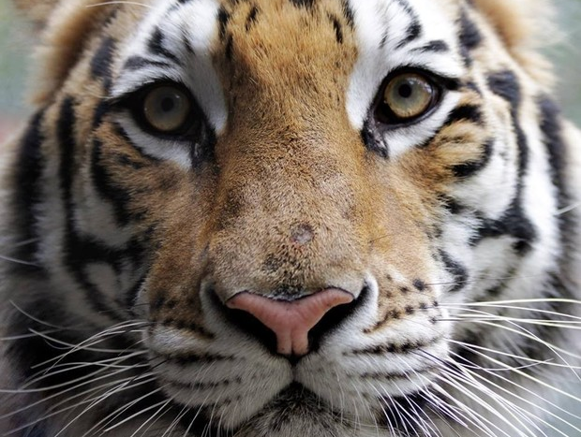
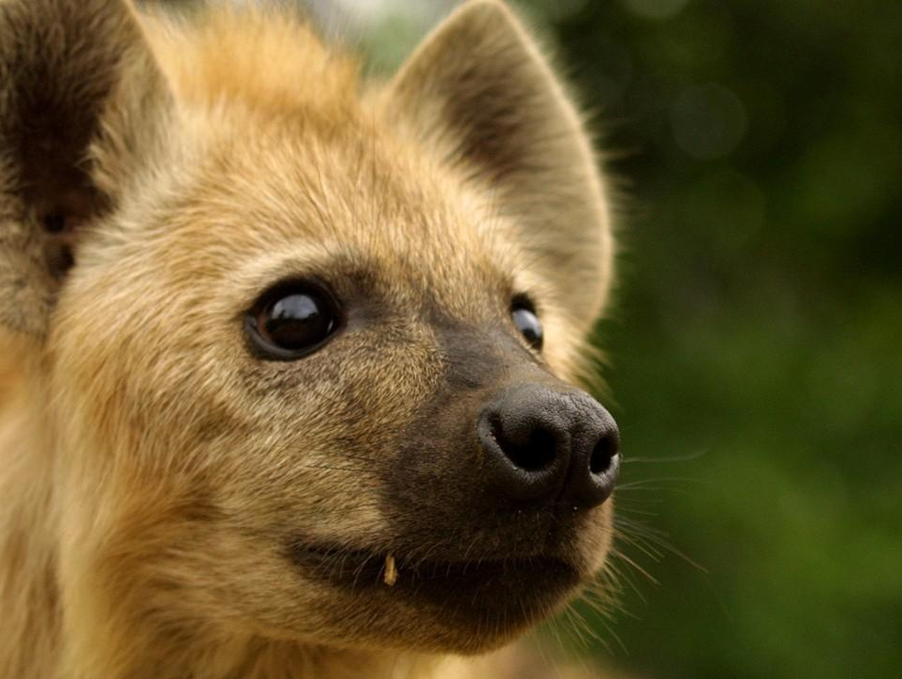
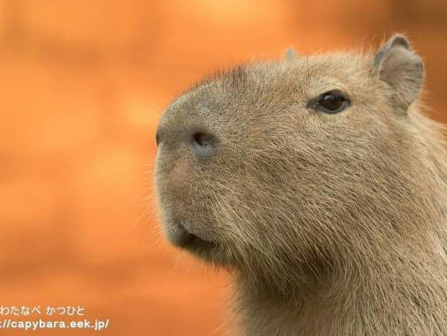
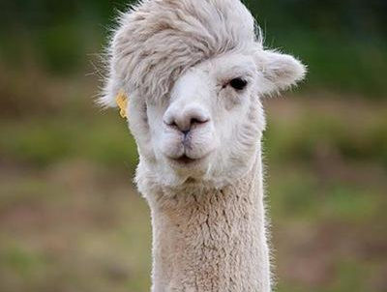
胖吉虎與他的快樂小夥伴
胖吉虎
鬣狗
水豚
羊駝
行動、策劃虎
參謀、Coding鬣狗
參謀、技術水豚
足智多謀機智駝
Notes:
© Copyright Showeet.com – Free PowerPoint Templates

Slide 4
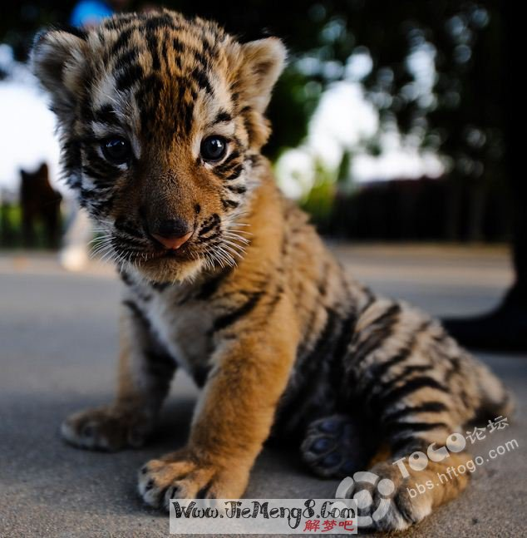
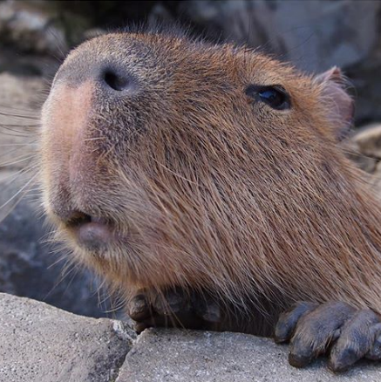
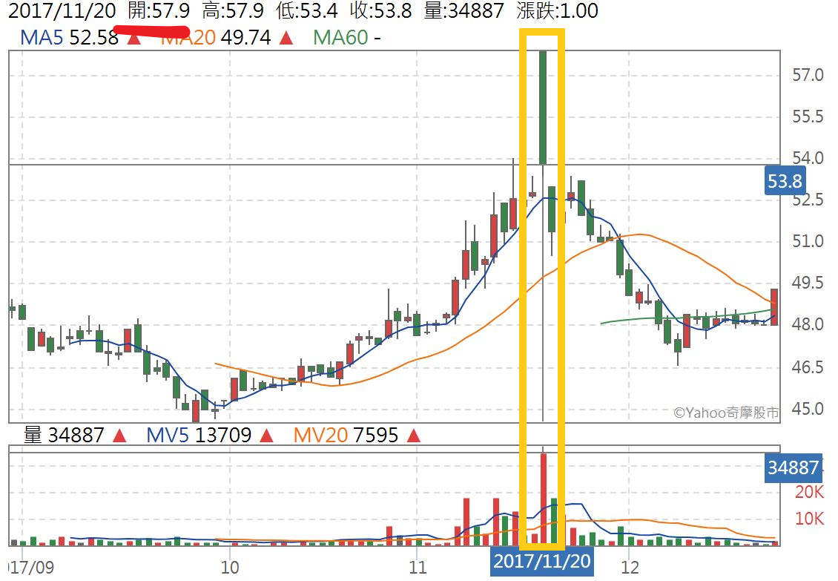
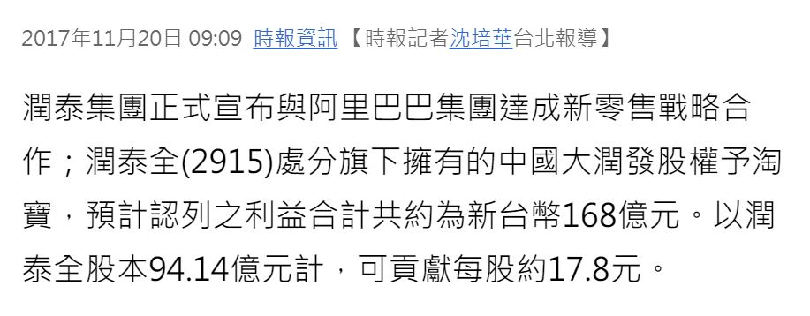


研究動機
好奇怪，為什麼潤泰全今年營收沒特別增長，可是今天開盤卻大漲???????
嗯……感覺沒有理由阿
消息面對股價造成的影響
那我來看看有沒有相關新聞報導今天發生什麼事
噢!!原來潤泰把高鑫賣給阿里巴巴，處分利益頗高! 難怪股價會有波動!
Notes:
© Copyright Showeet.com – Free PowerPoint Templates

Slide 5
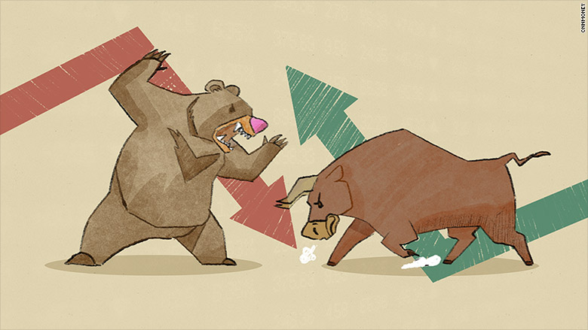
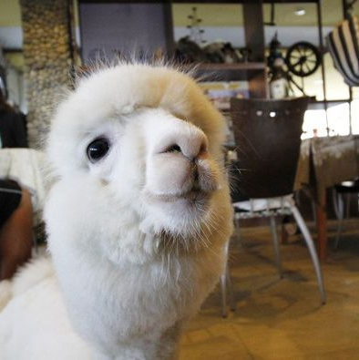
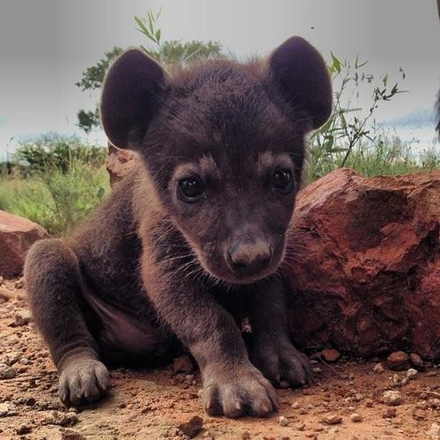
我平常分析購買哪支股票，會以結構化的基本分析，搭配技術分析，可是非結構化的消息面也是我買賣進出時點的重要考量耶
對短線交易者來說，消息面尤其重要。
我有個主意: 期末專題我們運用所學，以文字探勘的方法預測個股漲跌，將來我們畢業也能拿來使用啊! 如何?
想多賺外快，但不知道買哪支好，看來跟著胖吉虎買就好!
我覺得這是有價值的主題，對我未來買賣判斷也有幫助!
這idea不錯，
可以提升投資買賣時機精準度
Notes:
© Copyright Showeet.com – Free PowerPoint Templates

Slide 6
資料採礦的6大步驟
預測結果報告
1. 特徵選取
2. 資料清理
3. 資料整合
4. 資料轉換
5. 資料採礦
預測性數據挖掘
關鍵字
選取
填補資料空值
加入外部指標
正規化
一般化
資料前處理
Notes:
© Copyright Showeet.com – Free PowerPoint Templates

Slide 7

架構圖
新聞文件
(訓練用)(中時電子報)
文字處理模組
新聞詞彙萃取
新聞文件
(測試用)(中時電子報)
新聞特徵詞
新聞分類模組
新聞
類別標記
訓練
分類模型
預測
股價趨勢
買賣
策略建議
類股、大盤指數
、S&P500、費半比較指標
技術指標資料
(漲跌幅)(成交量)
股價計算模組
資料前處理
1. SVM支援向量機
2. KNN最近鄰分類
3. Logistic regression 羅吉斯回歸
4. BP倒傳遞類神經網路
結果呈現
上漲 平盤 下跌
股價分時資料
(XQ)
Notes:
© Copyright Showeet.com – Free PowerPoint Templates

Slide 8
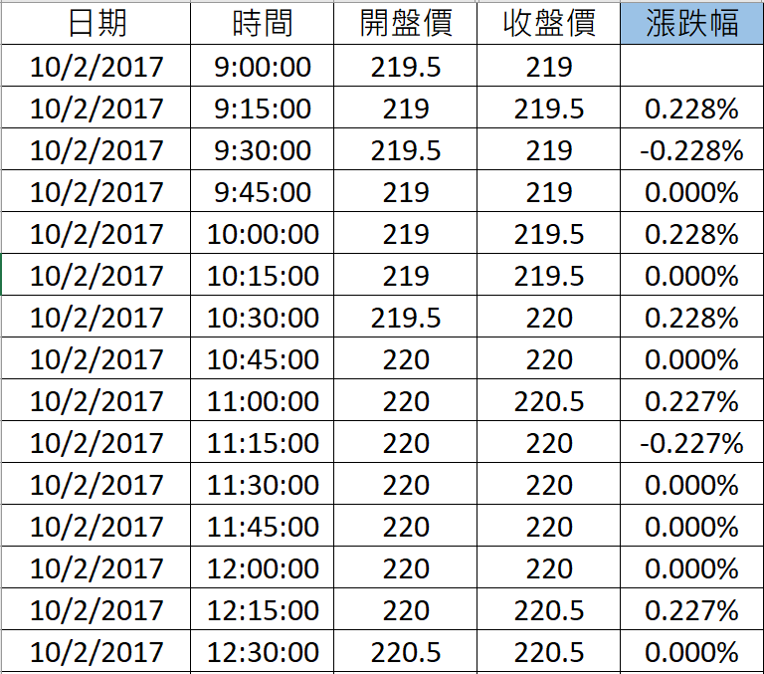
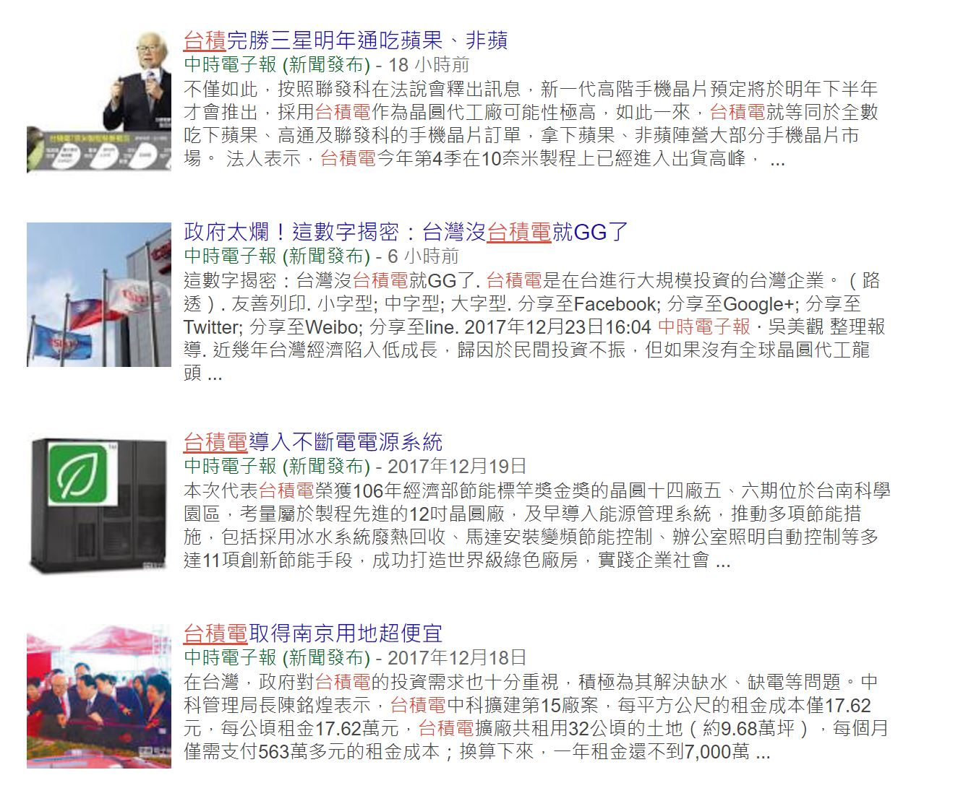
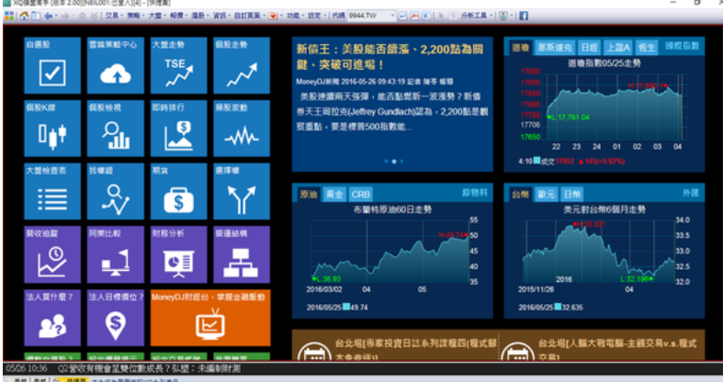

資料來源
XQ操盤高手
中時電子報
John Doe
Director
Notes:
© Copyright Showeet.com – Free PowerPoint Templates

Slide 9
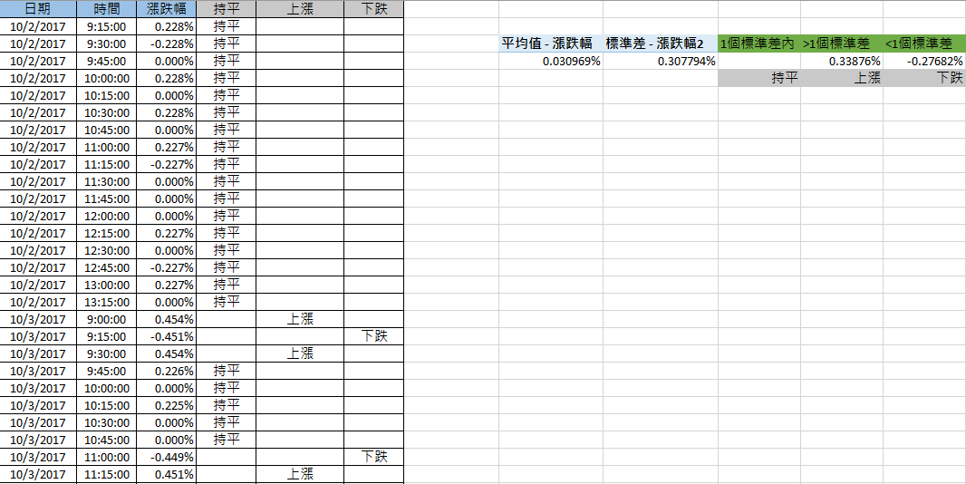
資料處理 – 股價漲跌幅部分

Slide 10

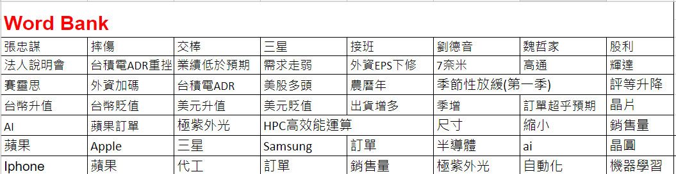
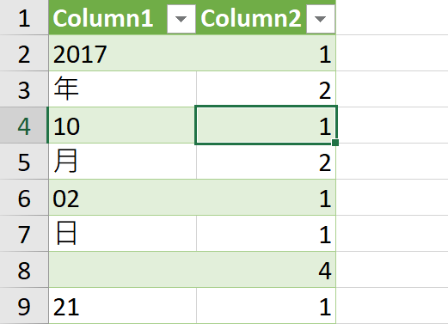
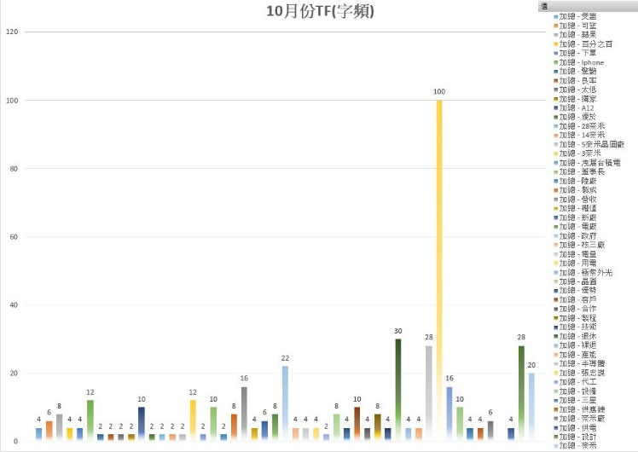
資料處理 – 文字部分處理
使用Python結巴做斷詞斷句，算出字頻，並匯出CSV檔
統計各關鍵字的字頻
Python網路爬蟲，擷取2017年關於台積電的所有中時電子報文章
製作詞庫，並選出關鍵字及該文章出現頻率
2017/12/25
以文字探勘進行股價漲跌預測
Notes:
© Copyright Showeet.com – Free PowerPoint Templates

Slide 11
Table – 一年份Key Words資料量
Categorical | Categorical | Numerical | Numerical | Numerical | Numerical | Numerical | Numerical | Numerical | Numerical | Categorical
ARTICLES ID | Date | 7奈米 | 極紫外光 | 關鍵字… | 台股大盤波動 | S&P500波動 | APPL 波動 | 台積電股價波動 | 技術分析指標 | Target
20170101001 | 2017/01/01 9:04 | 4 | 0 | 字頻 | 0.324% (9:00-9:15) | 0.324% (前一天波動) | 0.324% (前一天波動) | 0.724% (9:00-9:15) | ….. | 上漲
20170101002 | 2017/01/02 19:00 | 0 | 2 | 字頻 | 0.324% (影響隔日開盤波動) | 0.024% (前一天波動) | 0.021% (前一天波動) | 0.224% (影響隔日開盤波動) | …… | 持平
20170101003 | 2017/01/03 12:00 | 1 | 3 | 字頻 | 0.324% (12:00-12:15) | 1.245% (前一天波動) | 1.000% (前一天波動) | 0.3024% (12:00-12:15) | …… | 持平
20170101004 | 2017/01/04 22:00 | 0 | 0 | 字頻 | 0.324% (影響隔日開盤波動) | -0.358% (前一天波動) | -0.358% (前一天波動) | -0.824% (影響隔日開盤波動) | ….. | 下跌
20170101005 | 2017/01/05 23:00 | 0 | 0 | 字頻 | 0.324% (影響隔日開盤波動) | 0.324% (前一天波動) | 0.324% (前一天波動) | 0.824% (影響隔日開盤波動) | …. | 上漲
20170101006 | ….. | ….. | ….. | ….. | ….. | ….. | ….. | ….. | ….. | …..
Notes:
© Copyright Showeet.com – Free PowerPoint Templates

Slide 12
hank ou!
Hope you like Our Topic :)
Notes:
© Copyright Showeet.com – Free PowerPoint Templates

